Slide 1
Выполнила Храмова Е.Ю.
К
http://aida.ucoz.ru
К
Б
В
Е
З
А
Ж
И
З
Ж
Е
Д
В
Б
А
3 класс

Slide 2
Орфографическая пятиминутка
Точ ка, боч ка, ш шка, дру ,
Пёсик ул ка и утю .
Кла , а ея, телегра а-
Кто нашёл все орфогра ы?
и
г
Б
ь
г
сс
лл
мм
мм

Slide 3
а | е | г | м | с | т | р | в | ё | й | с | ц | ю | ж | э
ч | ш | и | щ | у | э | ф | ц | и | й | ж | я | т | ы | ъ
н | т | щ | ф | ч | ш | у | ж | ц | ъ | ы | э | я | н | й
я | ф | ы | о | ъ | у | щ | о | э | ч | ш | ц | т | ю | ь
ч | н | т | ъ | э | ж | н | ф | ы | ш | я | щ | у | ц | ю
й | ф | у | и | ч | т | ы | и | ц | ш | э | ж | щ | я | ь
щ | м | я | ж | э | ф | т | ы | ъ | у | ч | ш | ц | й | м
с
и
н
о
н
и
м

Slide 5
Признаки слов-синонимов
Синонимы
близки по значению отвечают на один вопрос
Синоним в переводе с древнегреческого языка значит одноименный.

Slide 7
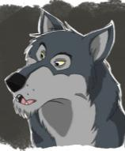
злой
сердитый
коварный
Трусливый боязливый
несмелый
хитрая
лукавая
плутоватая
неуклюжий
неловкий
косолапый

Slide 8
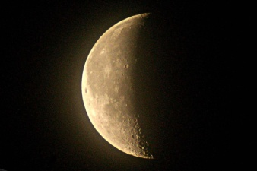
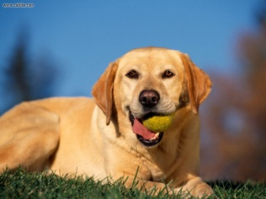
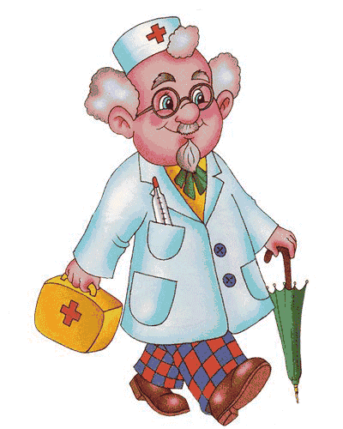
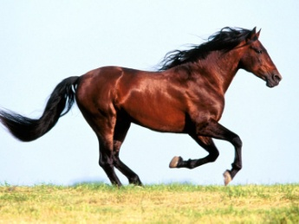
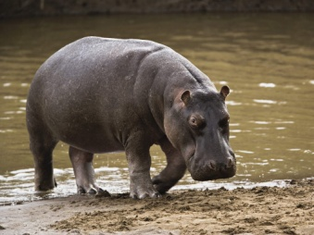
Подбери синонимы к словам
Луна -
Месяц
Пёс -
Собака
Доктор -
Врач
Лошадь -
Конь
Гиппопотам -
Бегемот

Slide 9
Найди синонимы в предложениях
Приятелей много, а друга нет.
Свой хлеб слаще чужого каравая.
Значение слов-синонимов не всегда совпадают. Часто синонимы различаются оттенками значений:
Друг-приятель
Хлеб-каравай

Slide 10
Подбери синонимы:
стреми
тельный
Груст
ный
тоскли
вый
печаль
ный
невесёлый
унылый
быстрый
проворный
Ско
рый
непрочный
Хруп
кий
сла
бый
ломкий

Slide 11
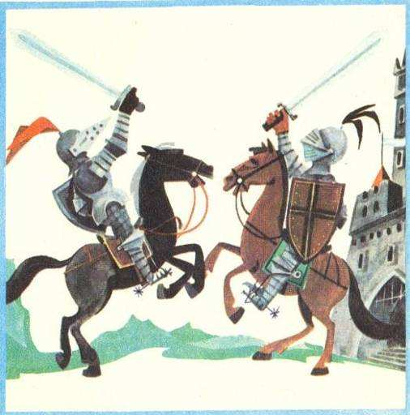
Подберите синонимы к рисунку: что изображено? Какие синонимы помогут охарактеризовать этих воинов?

Slide 12
Молодцы!

